Slide 1
A Technical Deep Dive into Chrome’s password_value Encryption
20200451
박세원
System Software Lab.

Slide 2
Overview
Chrome Security Architecture (brief)
멀티 프로세스 모델과 권한 분리 원칙
Chrome 데이터 보호의 진화: “ v10 ~ v20 ”
Infostealer 대응을 위한 Elevation Service 도입 배경
버전별 암호화 알고리즘 및 구조 변화
핵심 통신 매커니즘
기존: COM Interface (IElevator, IElevator2) 및 Vtable 분석
차세대: Mojo IPC의 도입 이유와 특징
Password 복호화 프로세스 (Step-by-Step)
Elevation Service를 통한 권한 상승 및 경로 검증 (ValidatePath)
AES-256-GCM 복호화 및 최종 비밀번호 산출
App-Bound Encryption 상세 분석
AppBoundEncryptionProviderWin의 역할과 구조
MasterKey 추출 및 Magic Header (APPB) 처리
이중 DPAPI (SYSTEM + USER) 계층화 원리 (rewind)

Slide 3
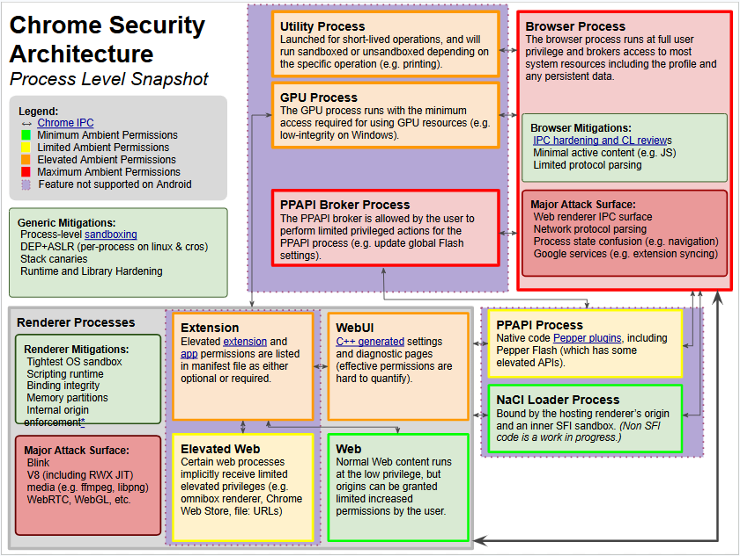
Chrome Security Architecture
Notes:
https://docs.google.com/drawings/d/1TuECFL9K7J5q5UePJLC-YH3satvb1RrjLRH-tW_VKeE/edit

Slide 4
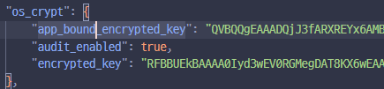
Chrome changes by version
Chrome 데이터 보호의 진화: " v10 ~ v20 "
Chrome v127 이후 핵심은 “ *>*elevation_service.exe** ”라는 별도의 권한 상승 서비스를 사용한다. + v20 도입 - 이중 DPAPI rewind: app_bound_encrypted_key는 USER DPAPI로 암호화 된 후, 다시 SYSTEM
DPAPI로 암호화 되어 저장된다?
버전 별 특징 - Chrome 133: ChaCha20_Poly1305 알고리즘을 사용하며, 복호화에 필요한 키가
elevation_service.exe에 하드코딩 되어 있다. - Chrome 137: 다시 AES-256-GCM 복귀(고착화)
버전 차이 핵심 “ v10 ” : Not using elevation service + USER DPAPI only( ~ v126 ) ➔ 단순 사용자 인증 “ v20 ” : Use the elevation service to use SYSTEM previlege + SYSTEM/USER DPAPI
Notes:
https://github.com/runassu/chrome_v20_decryption

Slide 5

elevation_service.exe
elevation service 도입 배경 ??(원래 있었음)
“ Chrome Update 구성 요소가 망가졌을 시에 SYSTEM 권한으로 Recovery하는 것이었음. ”
PATH: "C:\Program Files\Google\Chrome\Application\147.0.7727.138\elevation_service.exe"
Infostealer 대응
"""
레거시에서는 Infostealer가 USER 권한만으로 너무 쉽게 PW를 풀어버리니까 Chrome v127부터 “ v20 ”도입과 함께 elevation service를 개조해 IElvator COM Interface를 통한 이중 DPAPI 계층과 Path Validation 로직이 추가
Infostealer가 USER 권한이면 SYSTEM 권한의 영역은 접근 불가
SYSTEM 권한이면 유감이고..
"""
---------------------------------------------------------------------------------------------------------------------------
Q1. 인터페이스: *>*IElevator2** ??
---------------------------------------------------------------------------------------------------------------------------
Q2. 통신: COM 방식에서 chromium 차세대 내부 통신망 *>>*Mojo IPC**로 교체
---------------------------------------------------------------------------------------------------------------------------
Notes:
https://chromium.googlesource.com/chromium/src/+/HEAD/mojo/

Slide 6
COM Interface (diff. 1, 2)
기존: COM Interface (IElevator, IElevator2) 및 Vtable 분석
Chrome v144 이후 IElevator2 ( v20 도입(v127) 후 발전 )
Vtable | Offset | IElevator(v127 - 143) | IElevator2(v144 - ) | Note
Slot 0 - 2 | 0 ~ 16 byte | IUnknown(QueryInterface, AddRef, Release) | IUnknown(동일) | COM 기본 구현 함수
Slot 3 | 24 byte | RunRecoveryCRXElevated | RunRecoveryCRXElevated | ==
Slot 4 | 32 byte | EncryptData | EncryptData | ==
Slot 5 | 40 byte | DecryptData | DecryptData | ==
Slot 6 | 48 byte |  | *RunIsolatedChrome* | New
Slot 7 | 56 byte |  | *AcceptInvitation* | New
Notes:
기본적으로 IUnknown을 상속받아 QueryInterface, AddRef, Release를 구현해야 함.
RunIsolatedChrome: 브라우저를 시스템의 다른 프로세스와 완전히 격리된 환경에서 실행하기 위한 권한 상승 명령
AcceptInvitation: (기업, 공유 환경에서)특정 보안 정책이나 초대 설정을 적용할 때 사용

Slide 7
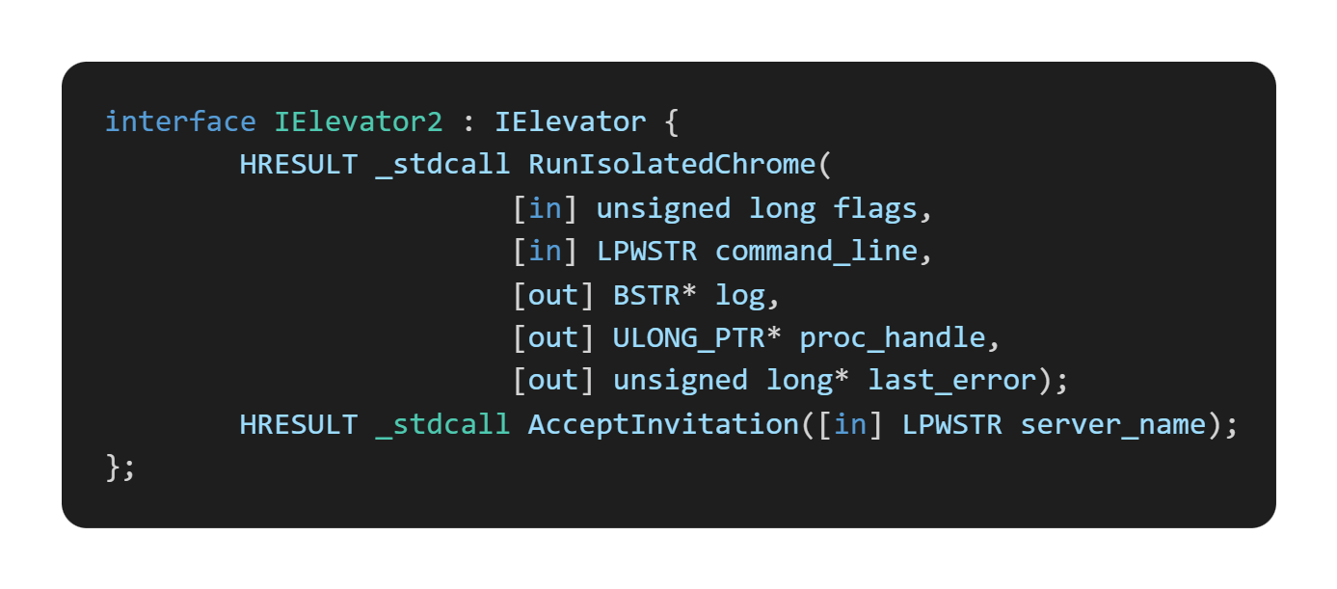
COM Interface (IElevator2)
diff. IElevator IElevator2
IElevator2 추가된 함수

Slide 8
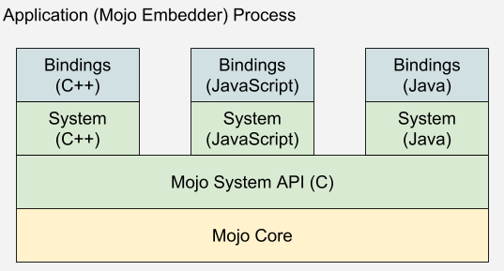
Mojo IPC
Mojo IPC ?? Inter-Process Communication > Why needed IPC...
chrome은 대부분의 프로세스(렌더러, GPU...)를 'Sandbox' 안에 가둬두는데 이것 때문에 프로세스들은 마음대로 다른 프로세스에 연결해서 소켓을 주고 받을 수 없다. " 이를 위해서 'Broker'라는 놈이 IPC 중개자 역할 수행 " (프로세스의 요청을 받아 대신 처리)
Mojo: 프로세스 간 통신을 담당 (기존 COM)
#define 플랫폼 독립적 추상화, 메시지 IDL 형식, 여러 대상 언어에 대한 코드 생성 기능을 갖춘
바인딩 라이브러리를 제공하는 Runtime 라이브러리 모음..
공유 메모리 버퍼 기능도 제공
+ *protobuf* 라는 놈도 있는데.. fd는 전송이 안돼..!
protobuf: Data serialization format (Can explanin to JSON, XML binary version…) + .Need to define proto scheme (e.g. .proto )
Notes:
https://chromium.googlesource.com/chromium/src/+/HEAD/mojo/

Slide 9
Mojo IPC
Mojo IPC 도입 이유와 특징
Cross-platform: 윈도우 전용 COM과 달리 모든 OS에서 작동
Sandbox-friendly: 권한이 제한된 샌드박스 Proc 간 통신에 최적화
Efficiency: 기존 방식보다 효율적인 리소스 및 FD 전송 가능

Slide 10
App-Bound En/Decryption Details
brief. Decrypt를 위한 단계
App-Bound Encrypted Key 추출 및 식별 Local State 파일의 os_crypt.app_bound_encrypted_key 값 추출 - 특징: Base64 encoded, “ APPB ” 4 byte Magic Header prefix (Need to Pre-processing)
Elevation Service를 이용한 키 복호화 (COM 상호작용 기준) 암호화된 BLOB을 풀기 위해서 Elevation Service와 통신해야 하고, 그를 위해 IElevator 인터페이스 이용
- 과정 1. 인터페이스 호출
- 과정 2. DecryptData 메서드 실행
- 과정 3. 경로 검증
- 결과. AES Key 획득
- AES Key로 BLOB
AES-256-GCM 적용 및 비밀번호 산출 AES Key로 복호화 연산: Nonce(12 byte) + ciphertext (var)+ Tag(16 byte) 사용 > AES-GCM 의 특성에 따라 Tag가 일치하면 데이터의 무결성이 확인되고, 성공적으로 복호화된 plaintext 비밀번호를 알 수 있게 된다.

Slide 11
` v20 ` chrome/elevation_service/...
elevation_service/elevator.cc
EncryptData 데이터 암호화 + “어떤 프로세스가 데이터를 암호화했는가” 같이 저장
DecryptData 데이터 복호화 + “암호화했던 그 프로세스와 일치하는가” 확인
RunRecovery**CRX**Elvated 관리자/시스템 권한으로 복구 프로세스(RunChromeRecoveryCRX)를 실행할 수 있는 통로 제공
RunIsolatedChrome (More Advanced security policy.. than init version “ v20 ”) kIsolated 스위치를 붙여 외부 간섭을 차단한 chrome.exe 실행 후 hProc 전달
elevation_service/caller_validation.cc
GenerateValidationData 검증 데이터 생성 → {caller Proc .exe abs.path, ProtectionLevel}
ValidateData 검증 분기 처리(switch) → Call ValidatePath
ValidatePath 경로 대조(App-Bound 강제) → 복호화 요청 hProc를 이용해 실행중인 프로세스에 QueryFullProcessImageName
CRX: ChRome eXtension .crx
Notes:
https://chromium.googlesource.com/chromium/src/+/HEAD/chrome/elevation_service/elevator.cc#74

Slide 12

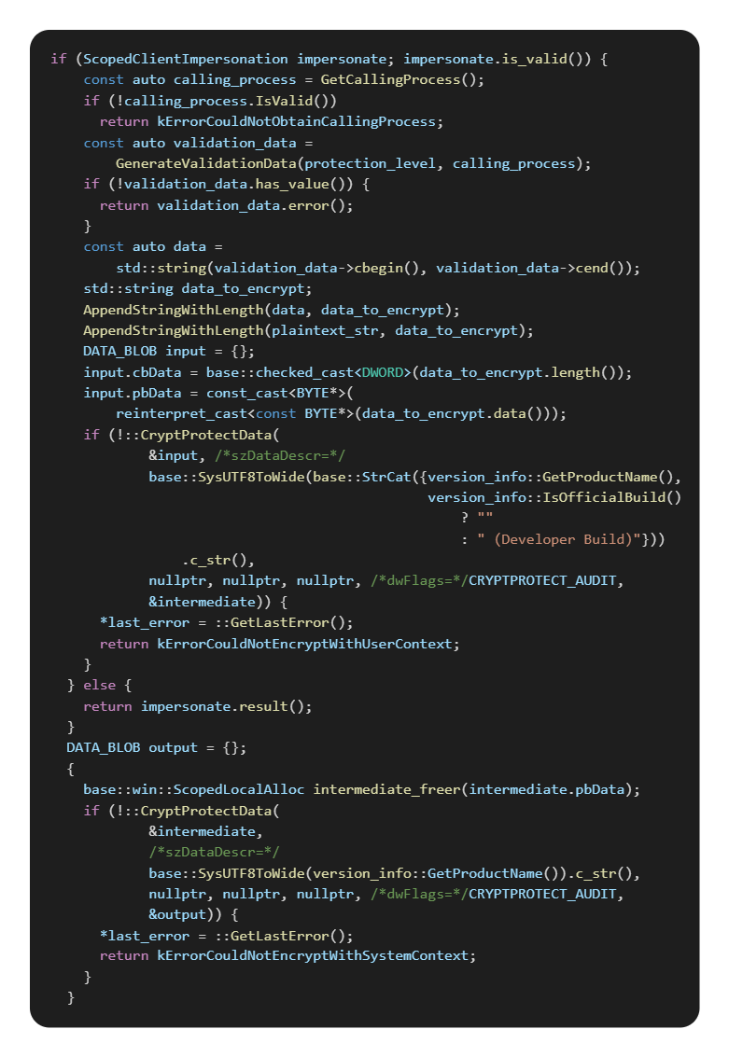
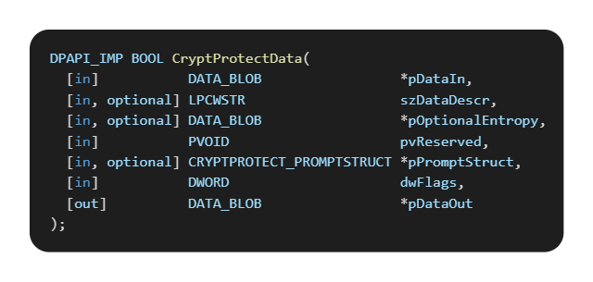
only for key
chromium/src/+/HEAD/chrome/elevation_service/elevator.cc→EncryptData
impersonate: 사칭(impersonation)을 수행하는 객체 > calling_process에 담아 GenerateValidationData 호출(식별 정보 생성) > elevation_service.exe가 자신을 호출한 chrome.exe의 권한을 일시적으로 빌려 쓰는 것을 의미 >> Why? elevation_service.exe는 SYSTEM 권한으로 실행 → chrome.exe의 권한(USER)을 빌려 써야 함.
validation_data > 암호화할 데이터에 암호화하는 프로세스에 대한 정보, 평문 값을 이어 붙임...
AppendStringWithLength(data, data_to_encrypt); >> 후에 복호화하는 프로세스를 대조 (다르면 안되겠징..)
DPAPI ➔ CryptProtectData 2번 호출 확인
Notes:
https://chromium.googlesource.com/chromium/src/+/HEAD/chrome/elevation_service/elevator.cc#74

Slide 13
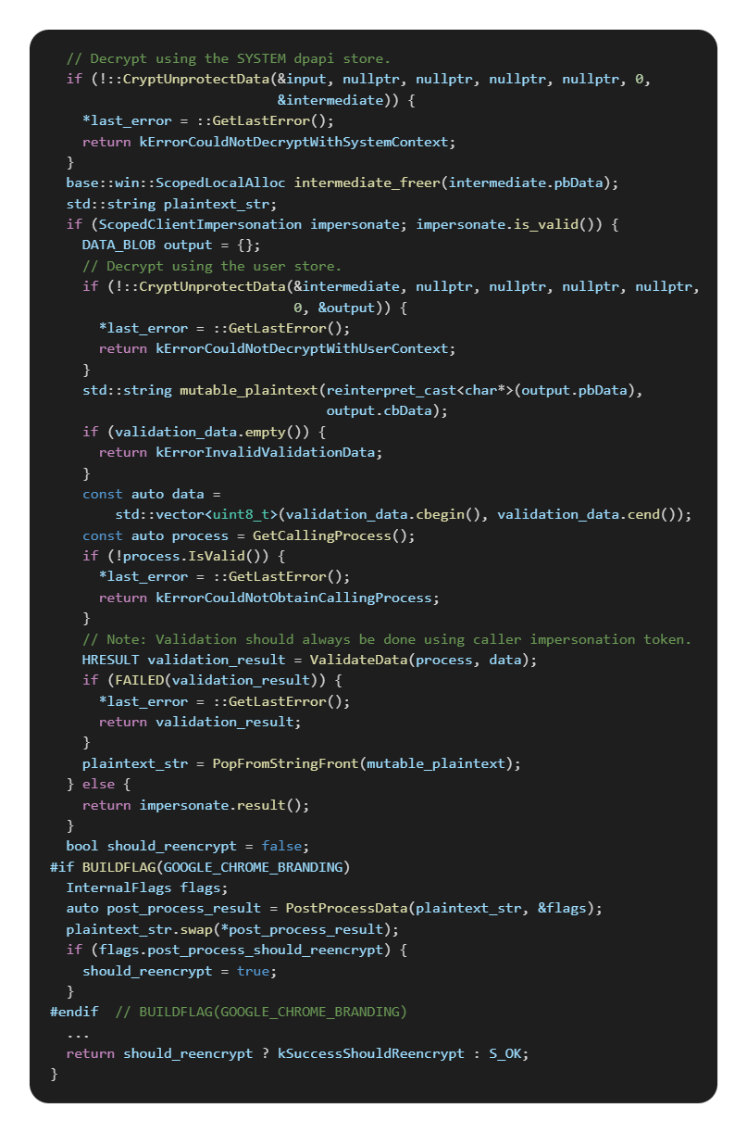
only for key
chromium/src/+/HEAD/chrome/elevation_service/elevator.cc→DecryptData
- Decrypt
SYSTEM 권한 DPAPI
USER 권한 DPAPI
Encrypt 1. USER 권한 DPAPI 2. SYSTEM 권한 DPAPI
과거의 요청자: GenerateValidationData 정보가 arg2: data에 같이 저장되어 있음.
-----------------------------------
현재의 요청자: impersonated process handler ValidateData
SYSTEM
USER
app_bound_encrypted_key
과거의 요청자와
현재의 요청자 일치 검증
Notes:
https://chromium.googlesource.com/chromium/src/+/HEAD/chrome/elevation_service/elevator.cc#74

Slide 14
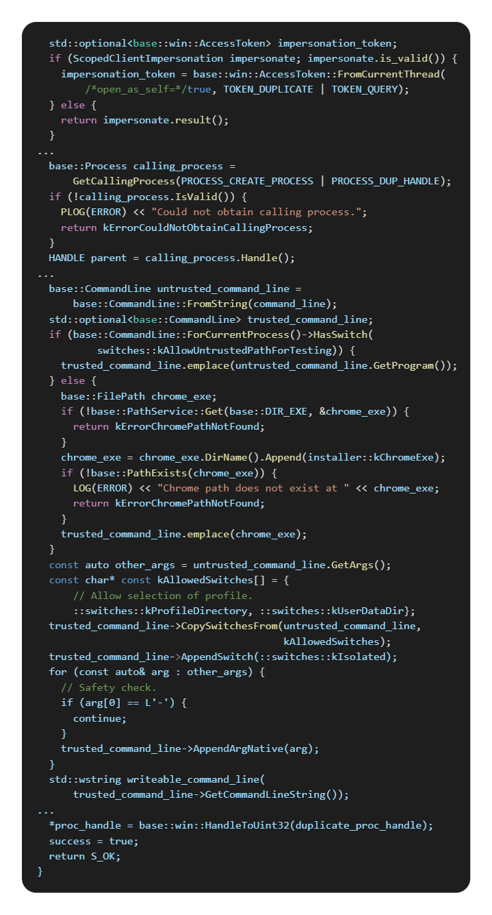
chromium/src/+/HEAD/chrome/elevation_service/elevator.cc→RunIsolatedChrome
untrusted_cmd_line을 신용하지 않고 trusted_cmd_line을 자체 구축 (경로 직접 탐색) > trusted_cmd_line->AppendSwitch(::switches::kIsolated); “ 프로세스 격리 강제 ”
trusted_cmd_line.. become writable_cmd_line
Normally.. Post Exploitation 이 과정은 Exploit에 성공하여 SYSTEM 권한을 얻은 Malware도 Chrome의 password_value를 평문으로 탈취하지 못하게 한다.
이 함수는 자동화 프로그램이나 초기 상태의 브라우저를 띄우는데 활용(설정같은거 안 건들게) > 여기서 수행된 작업은 로컬의 기존 캐시나 데이터, 세션에 영향을 주고 받지 않음.
--no-sandbox, --load-extension(악성), … 치명적일 수 있는 스위치를 붙여 요청할 수 있기 때문에 “ – ” skip을 통해 인자를 조정
Notes:
https://chromium.googlesource.com/chromium/src/+/HEAD/chrome/elevation_service/elevator.cc#74

Slide 15
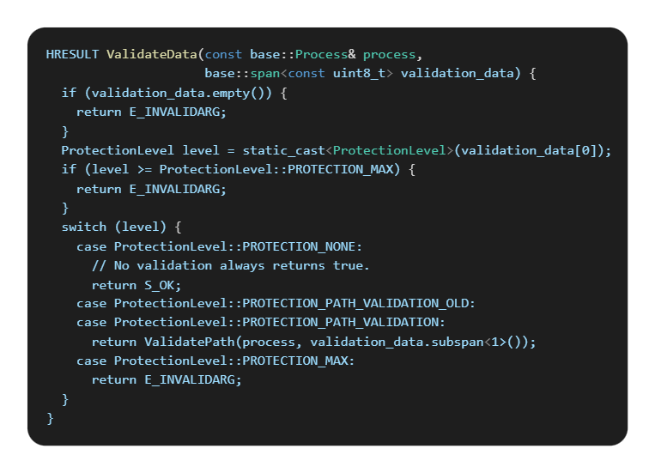
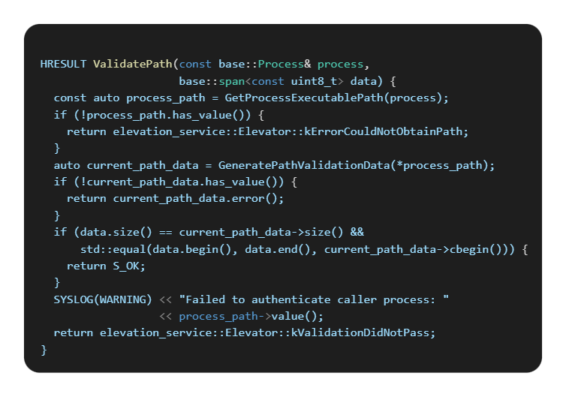
chromium/src/+/HEAD/chrome/elevation_service/caller_validation.cc→…
ValidateData ProtectionLevel 확인 후 분기...
ValidatePath data(이전에 암호화한 Proc의 경로 有)와 proc_path 대조 GetProcExecutablePath(proc) > QueryFullProcessImageNameW 호출 Query…NameW → 실제 프로세스의 경로를 확인
i.e. App-Bound 는 chrome.exe가 아닌 ValidatePath로 인한 Proc 대조.. 그러나, 암호화를 요청하는 주체가 chrome.exe 이기 때문에 사실상 app-bound path validation..
다른 브라우저면 다르겠지
Q1. Prefix나 버전 정보는 어디서 붙음? 그런게 안 보이는디..???
Notes:
https://chromium.googlesource.com/chromium/src/+/HEAD/chrome/elevation_service/caller_validation.cc

Slide 16
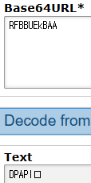
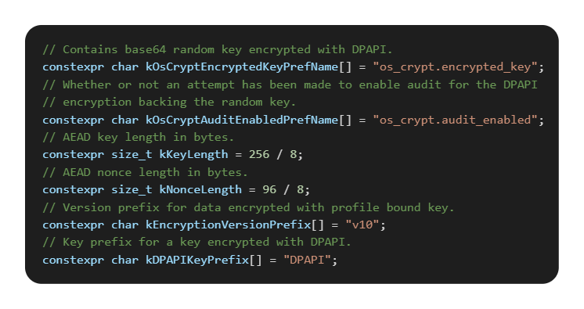
“ v10 ” components/os_crypt/sync/os_crypt_win.cc
“ Windows 환경에서 Chromium의 사용자 데이터를 보호하는 핵심 암호화 모듈(OSCrypt) 구현체 ”
En/DecryptStringWithDPAPI “ 실제 데이터에 대한 암/복호화 적용 ” + key에도 USER 암호화만 적용(“ v10 ”) - Prefix: “ DPAPI ” - Decrypt Key: Call DecryptStringWithDPAPI(encrypted_key, &key);
Notes:
https://chromium.googlesource.com/chromium/src/+/HEAD/components/os_crypt/sync/os_crypt_win.cc

Slide 17
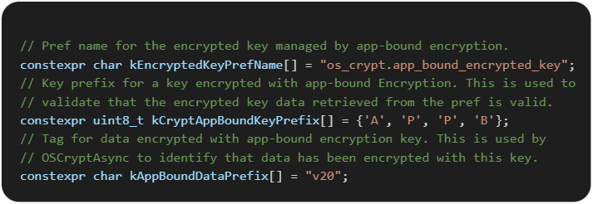
“ v20 ” chrome/browser/os_crypt/
app_bound_encryption_provider_win.cc
“ 총괄 매니저 ”
주요 클래스 및 함수
AppBoundEncryptionProviderWin : : *>*COMWorker Class** “ elevator 객체와 소통 ” - 클래스 멤버 함수 En/DecryptKey 구현 > **En/DecryptAppBoundString** 호출 > elevator->EncryptData 호출 > 데이터 2번 잠구기..
GetKey - RetriveEncryptedKey(키 정리 함수) 호출 > COMWorker::DecryptKey 호출
StoreKey - Inverse operation of the RetriveEncryptedKey (Prefixing the Key, Encoding, Encryption, …)
HandleEncryptedKey - StoreAndReplyWithKey // Storing Key in Local State & return Key Handler.
Notes:
https://chromium.googlesource.com/chromium/src/+/HEAD/chrome/browser/os_crypt

Slide 18

COM: Component Object Model
COM? “ Componenet Object Model ”
네놈의 정체가 무엇이더냐..!
C++, C 로 작성된 프로그램이 그냥은 대화가 안되기 때문에 언어의 장벽을 허물기 위한 인터페이스
너는 마치.. 돼지코..
어떤 프로그램에 COM Interface가 구현되어 있으면 해당 형식에 맞춰 전달하면 끝
COMWorker Class
En/DecryptAppBoundString 함수 호출
COMWorker를 통해 Elevation Service의 IElevator2라는 COM Interface를 호출해 암호화된 키(AES-256 Key)를 째로 던져서 복호화 부탁

Slide 19
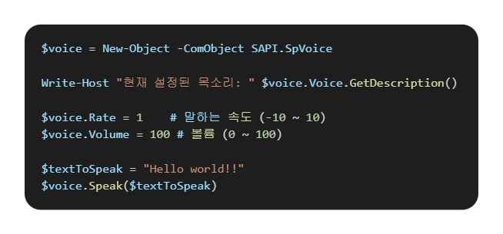

Overview
SAPI.SpVoice : SAPI의 SpVoice 객체 생성
SpVoice : COM Interface

Slide 20
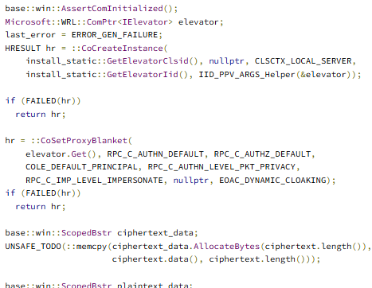
“ v20 ” chrome/browser/os_crypt/
app_bound_encryption_win.cc “ 현장 노동자 ”
구조를 나눈 이유? 유지 보수..(모듈화)
GetAppBoundEncryptionSupportLevel “ 시스템 상태, 브라우저 설정 조회 후 Enum(os_crypt : : SupportLevel) 반환
EncryptAppBoundString
DecryptAppBoundString “ elevator->En/DecryptData 호출 ” + COM 동작 수행 (GetCLSID, GetIID, Co...) + DecryptAppBoundString > kSuccessShouldReencrypt flag 조회 + 이전 암호화 버전(v10)을 현재 암호화 버전(v20) 형식으로 갱신
GetCLSID, GetIID, CoInitialize, CoCreateInstance
Notes:
https://chromium.googlesource.com/chromium/src/+/HEAD/chrome/browser/os_crypt/app_bound_encryption_win.cc

Slide 21
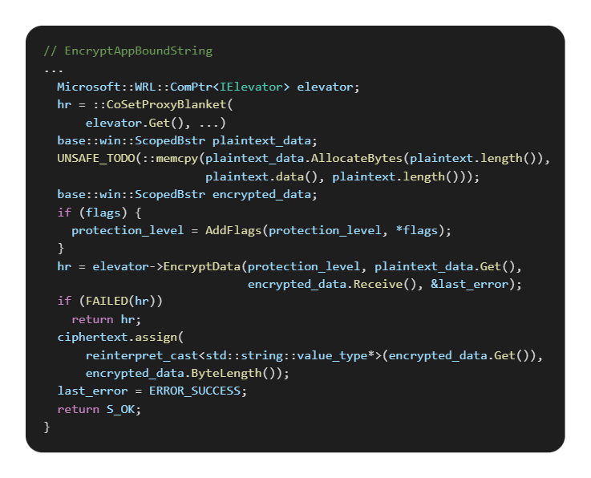

only for key
chromium/src/+/HEAD/chrome/browser/os_crypt/app_bound_encryption_win.cc/EncryptAppBoundString
IElevator initialized proxy handler
memcpy(plaintext)
if (flags)
hr = elevator->EncryptData // 후에 내부에서 2번 잠구기
ciphertext 포인터에 저장 및 가공
Notes:
https://chromium.googlesource.com/chromium/src/+/HEAD/chrome/browser/os_crypt/app_bound_encryption_win.cc

Slide 22
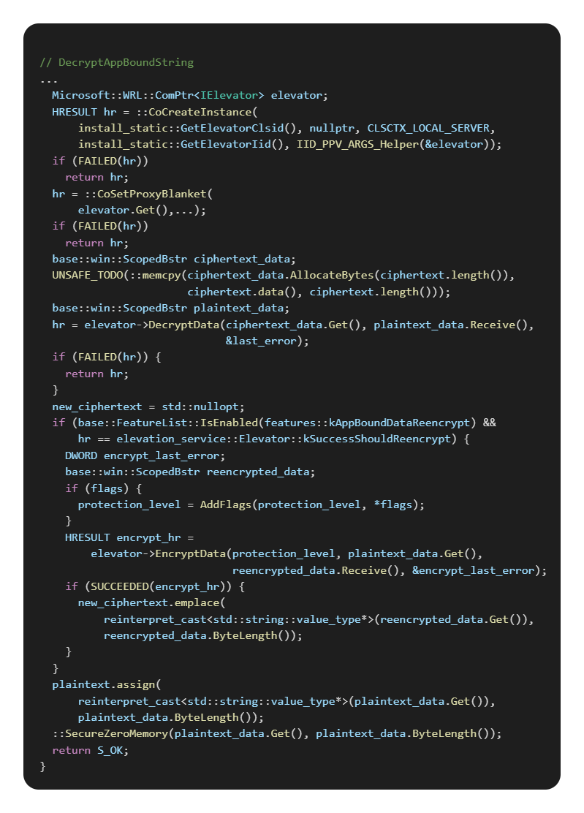
chromium/src/+/HEAD/chrome/browser/os_crypt/app_bound_encryption_win.cc/DecryptAppBoundString
IElevator handler.
memcpy(ciphertext)
if (flags)
hr = elevator->DecryptData // 후에 내부에서 2번 풀기
plaintext 포인터에 저장
+++++++++++++++++++++++++++++++++
오래된 놈들 챙기기(v10, key expiration)
new_ciphertext 생성 및 kAppBoundDataReencrypt 확인
reencrypted_data 포인터에 저장
"""
이전의 키로 잠군 오래된 데이터를 새로운 키로 잠궈
이전 암호문을 새로운 키로 잠군 암호문으로 갱신
"""
+++++++++++++++++++++++++++++++++
plaintext 가공

Slide 23
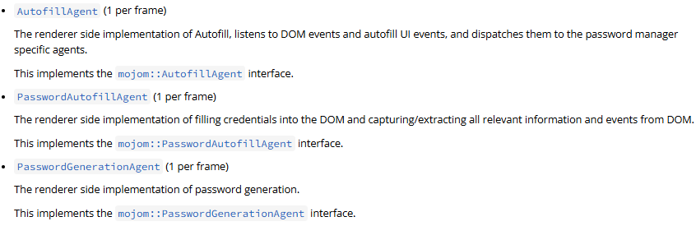
Note. autofill
Notes:
https://docs.google.com/drawings/d/1TuECFL9K7J5q5UePJLC-YH3satvb1RrjLRH-tW_VKeE/edit

Slide 24
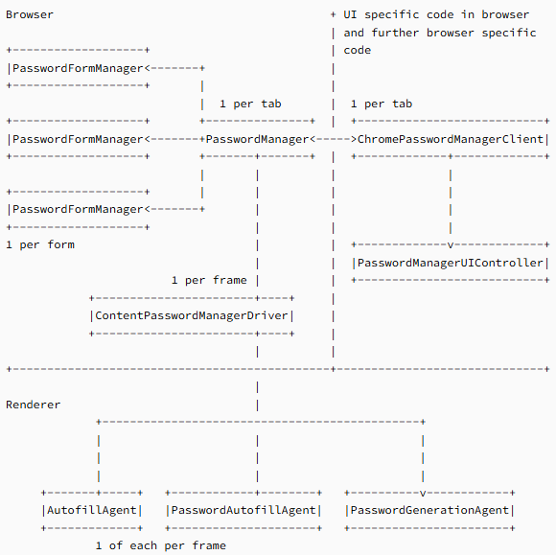
Note. autofill

Slide 25
Autofill Flow
감지 components/autofill/content/renderer/password_autofill_agent.cc => PasswordAutofillAgent
저장 판단 components/password_manager/core/browser/password_form_manager.cc => PasswordFormManager
DB 기록 components/password_manager/core/browser/password_store/login_database.cc => LoginDatabase::AddLogin
autofill components/autofill/contents/renderer/password_autofill_agent.cc => FillPasswordForm

Slide 26
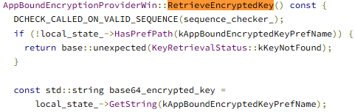
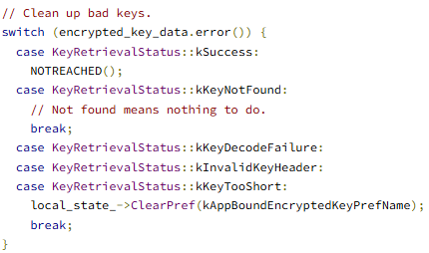
Encryption Flow
chrome/browser/os_crypt/app_bound_encryption_provider_win.cc/RetrieveEncryptedKey()
chrome/browser/os_crypt/app_bound_encryption_provider_win.cc/GetKey()
키 처리
Notes:
키 유도(local state 파일에서)
키 검증(시스템 레벨인지) 및 처리(prefix 처리: APPB)

Slide 27
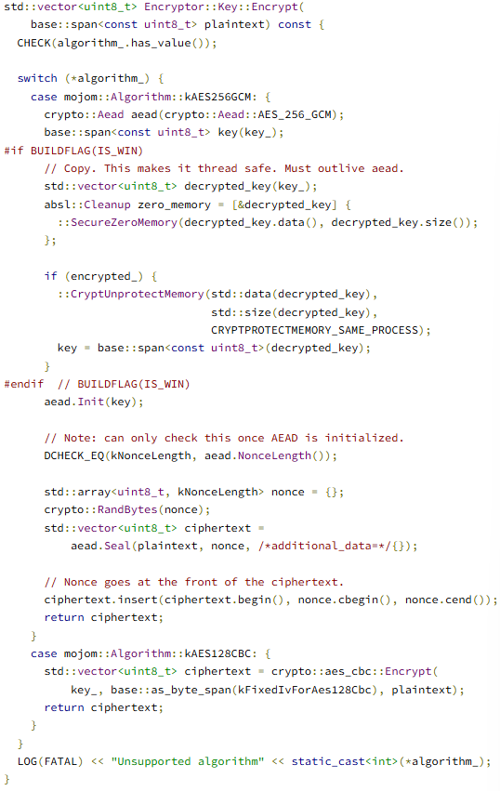
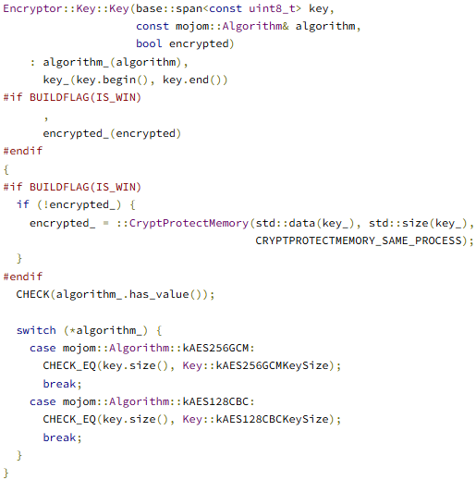
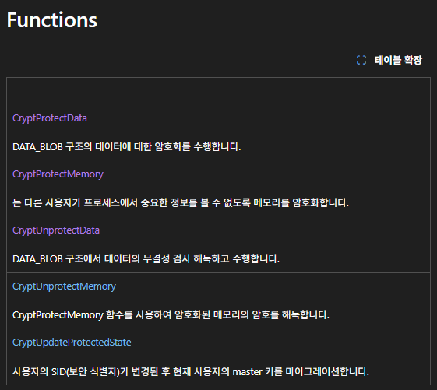
Encryption Flow
components/os_crypt/async/common/encryptor.cc
CryptProtectMemory → DPAPI
- key 확보(메모리에서 읽음)
CryptUnprotectMem(키 확보)
- 난수 생성(IV, Nonce)
crypto::RandBytes(nonce)
- 암호화 엔진 적용
aead.Seal(plaintext, nonce, ...)
- key 세팅(메모리에 올림)
CryptProtectMem(키 보호)
- Algorithm 확인

Slide 28
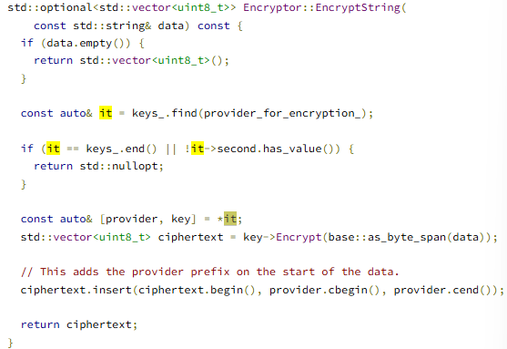
Encryption Flow
components/password_manager/core/browser/password_store/login_database.cc => AddLogin > 비밀번호 받고 → 암호화 엔진에 던져주고 → 결과를 받아 DB에 저장 (서버와 동기화도 적용)
components/os_crypt/async/common/encryptor.cc => EncryptString

Slide 29
Thank you

